Slide 1
МАОУ детский сад № 210 «ЛАДУШКИ» г.о.Тольятти
Презентация
Бумага и ткань

Slide 2
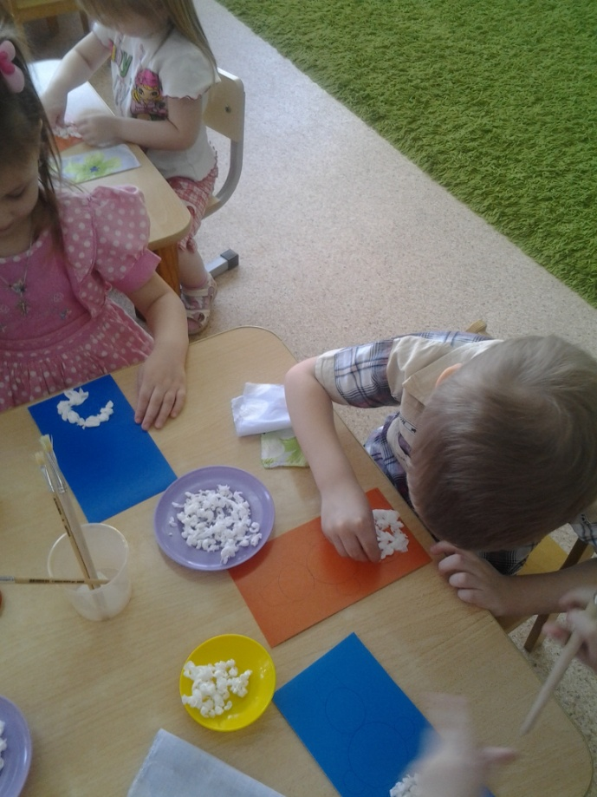
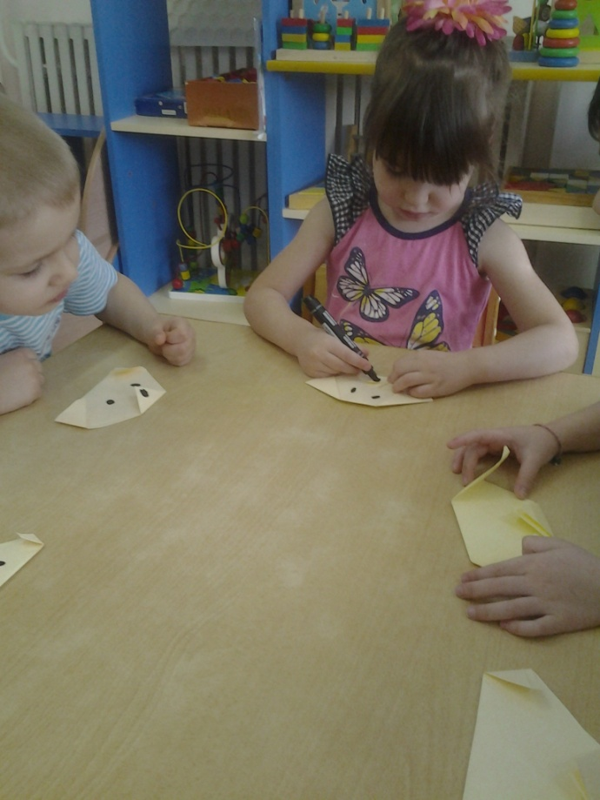
Исследовательская деятельность с бумагой
Бумага мнется
Бумага держит форму

Slide 3
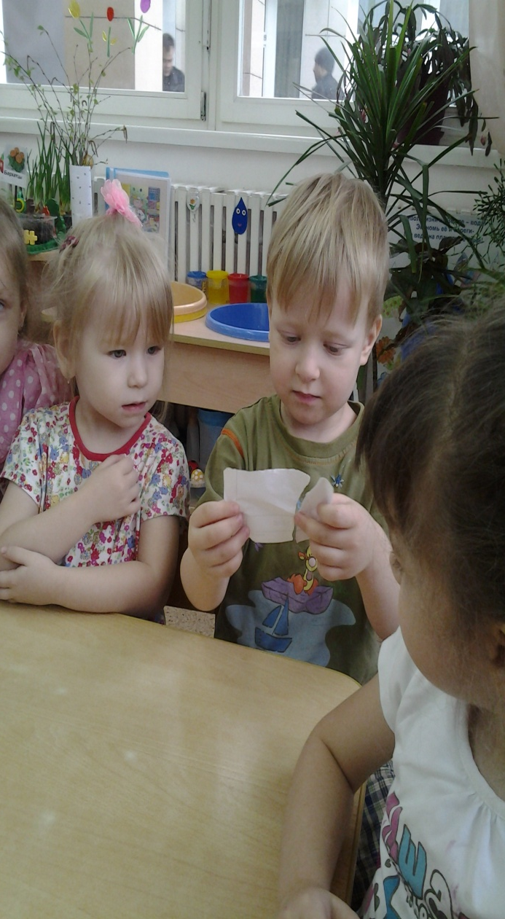
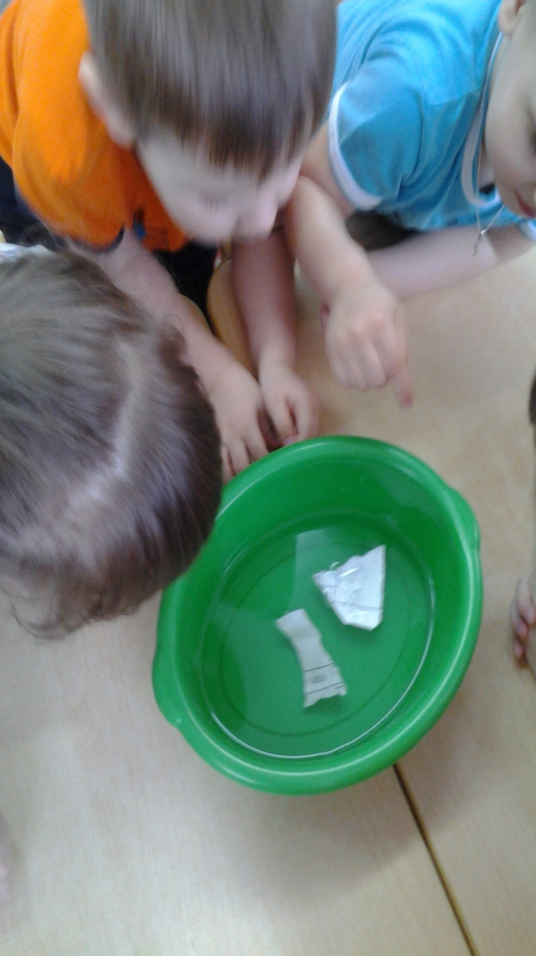
Исследовательская деятельность с бумагой
Бумага непрочная,
легко рвётся
Бумага в воде размокает

Slide 4
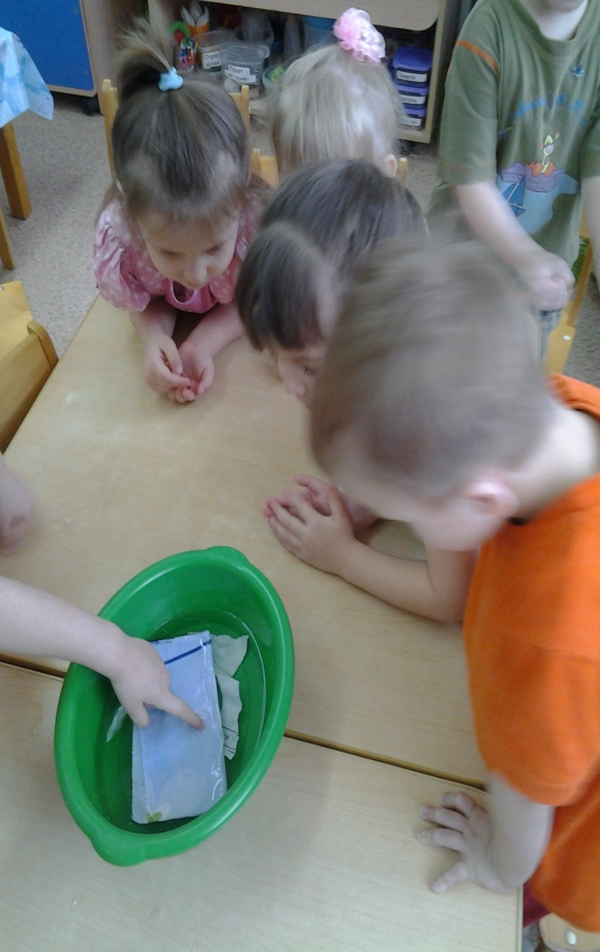
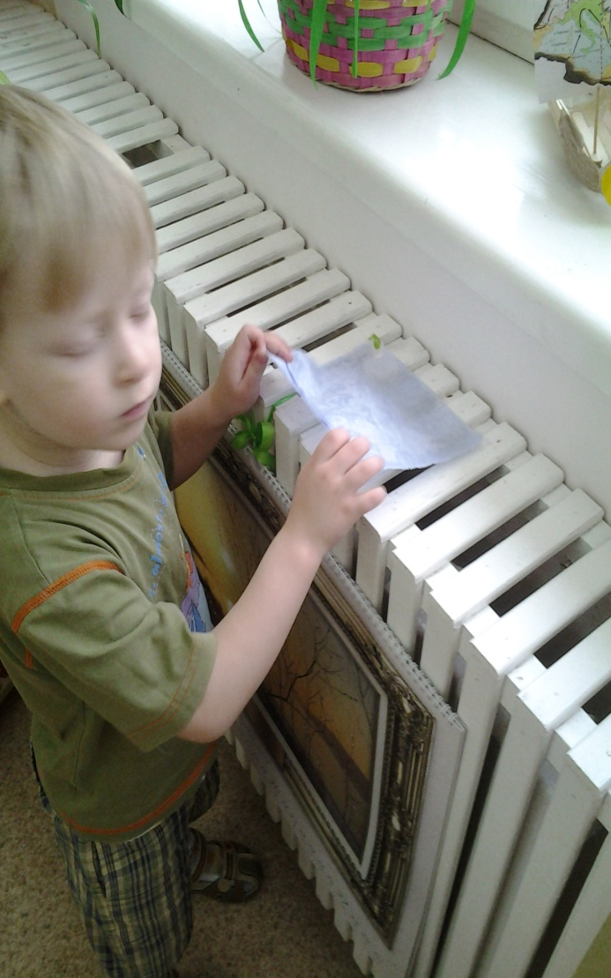
Исследовательская деятельность с тканью
Ткань намокает
Ткань намокает,её можно сушить

Slide 5
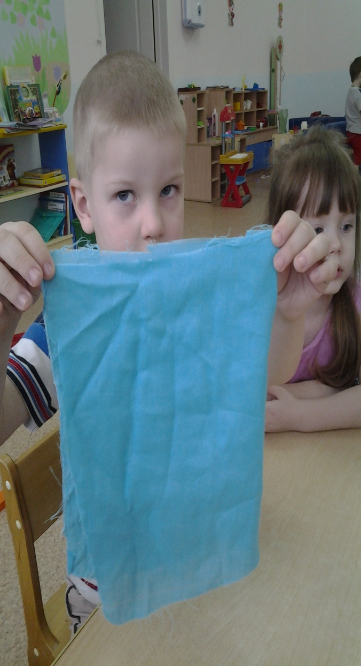
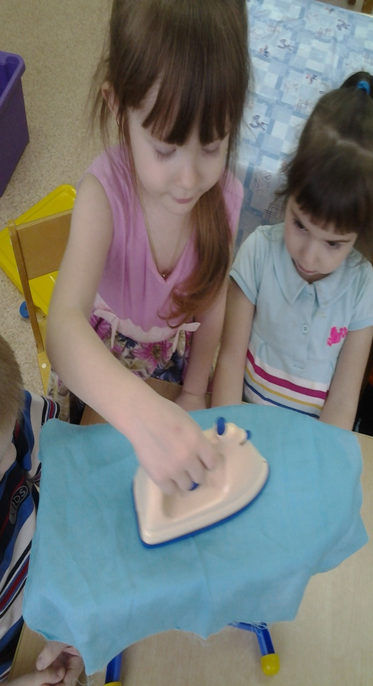
Исследовательская деятельность с тканью
Ткань мнется
Ткань можно гладить

Slide 6
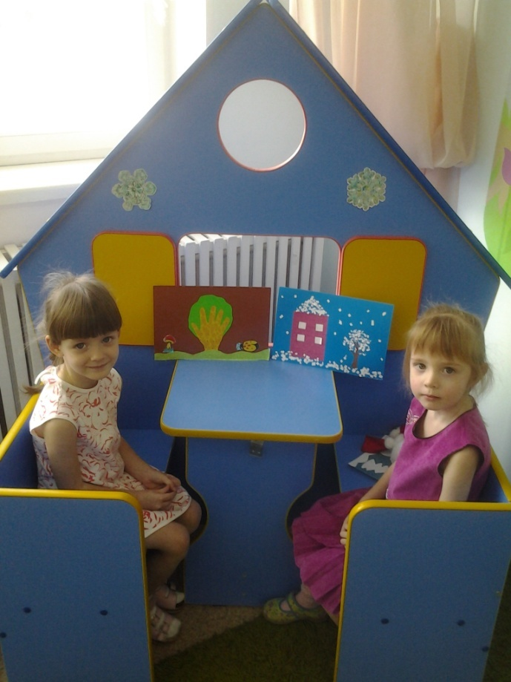
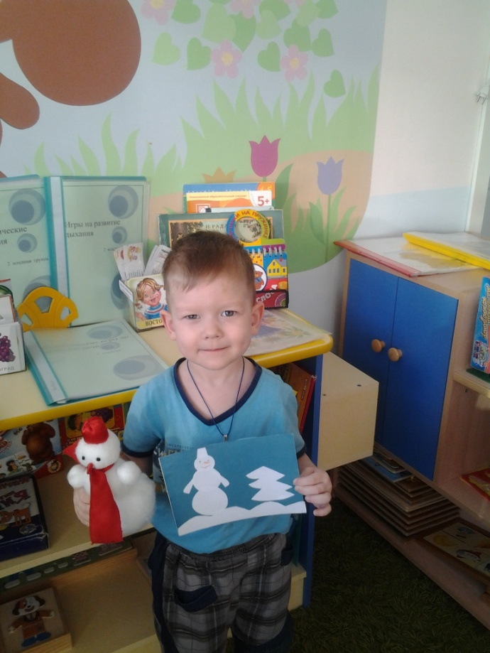
Выставка поделок из бумаги и ткани
Пшеничнова Мила
Хрипунов Леня

Slide 7
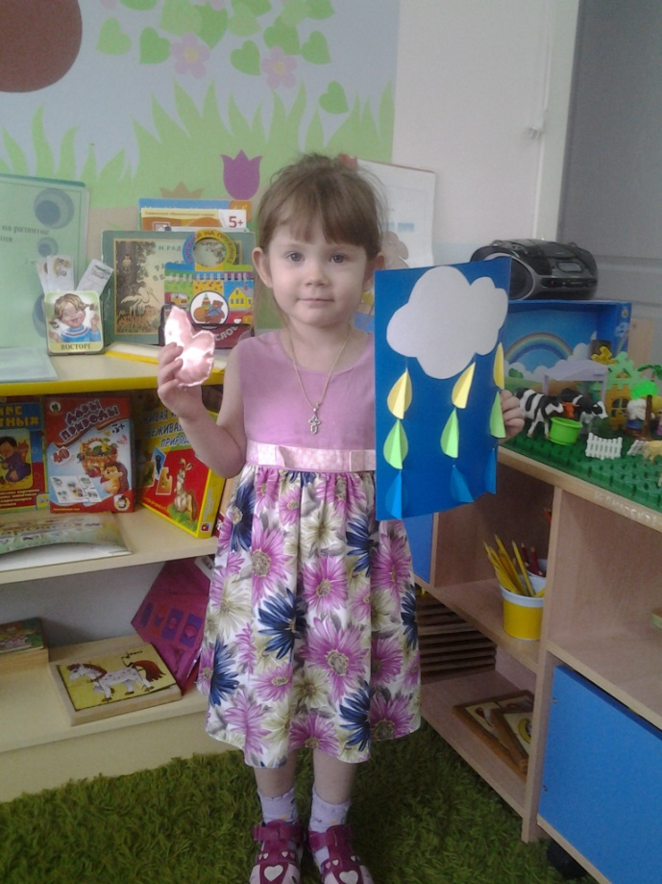
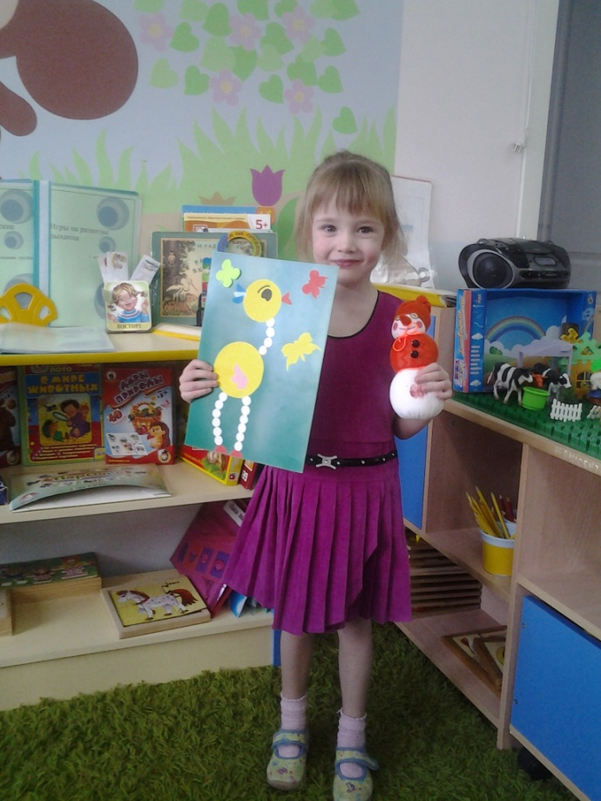
Выставка поделок из ткани и бумаги
Щербакова Марина
Худоба Вика

Slide 8
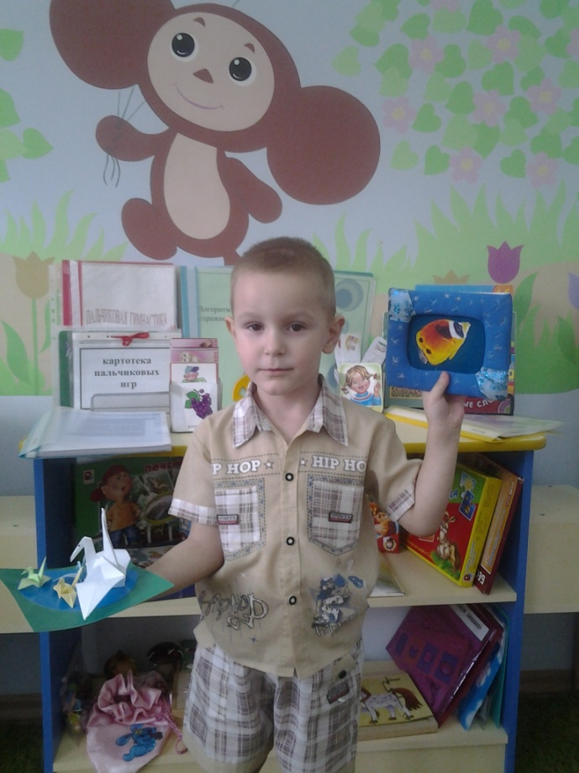
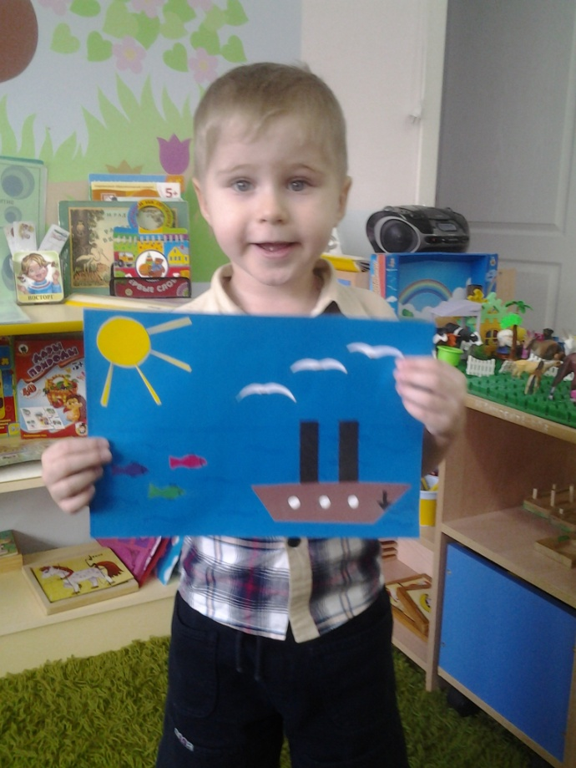
Выставка поделок из ткани и бумаги
Ермолаев Максим
Рыстин Гриша

